Slide 1
Полеваев Степан Елизарович
Муниципальное казенное общеобразовательное учреждение Яркульская средняя общеобразовательная школа Купинского района «Люди и судьбы: ИСТОРИЧЕСКИЕ ПОРТРЕТЫ ЗЕМЛЯКОВ»

Slide 2
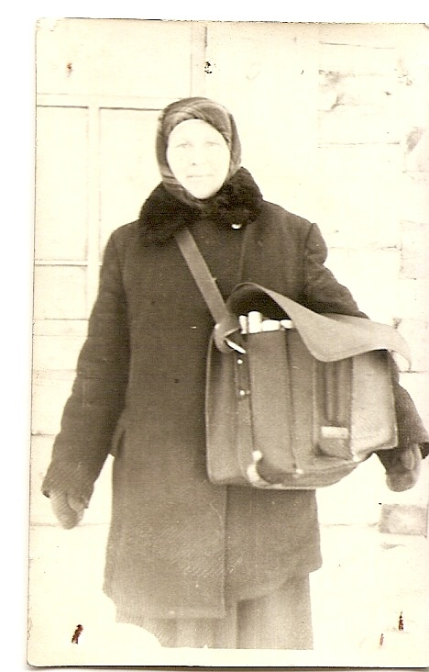
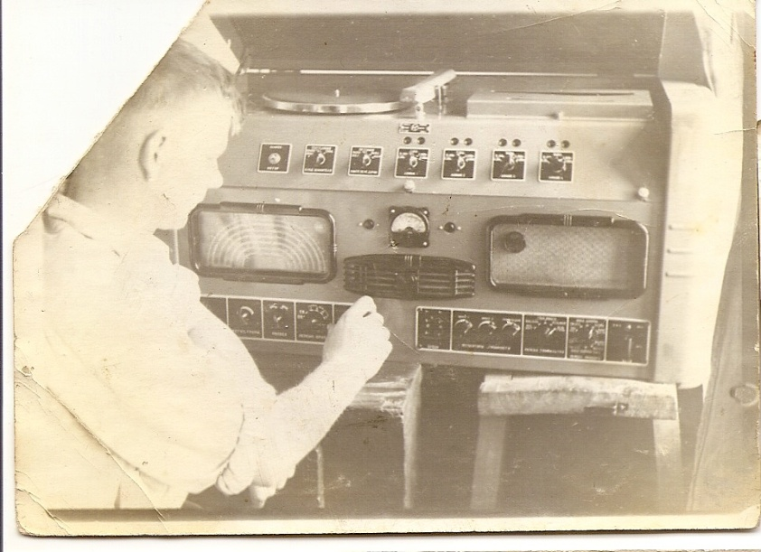
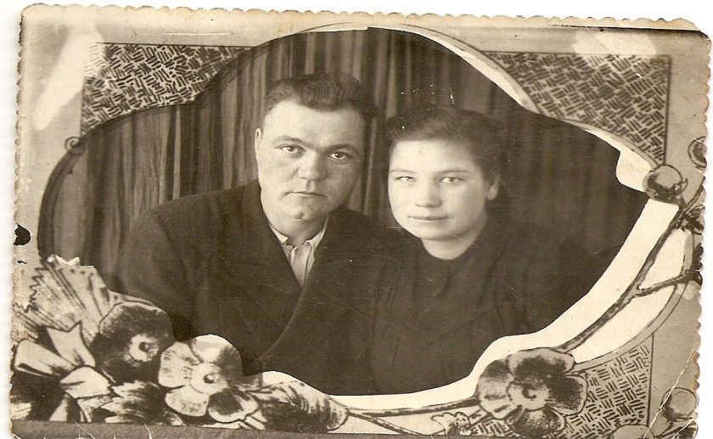
Из истории почтового отделения
Многие годы до войны и всю Великую Отечественную войну почту на лошадях возили из г.Купино. В военные годы почтальонами работали Бучельников М. и Шабанова Клавдия Ивановна ( в девичестве Кошелева).
После войны до 1963 года в почтовом отделении работала Клавдия Ивановна вместе со своим мужем Шабановым Николаем Даниловичем.
С 1963 года до 1987 года – супруги Полеваевы Степан Елизарович и Валентина Ивановна.

Slide 3
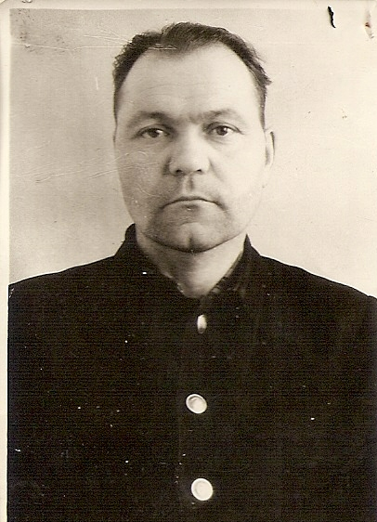
Полеваев Степан Елизарович
Родился 29 августа 1927 года в деревне Блюдце Чановского района. До армии работал в посёлке Чистоозёрное

Slide 4
Поиски призвания
Слесарь в Юдинской ММКР
Рабочий на нефтебазе
Подручный сталевара в литейном цехе Тагильского металлургического завода
Старший оцинковщик в цехе оцинкованной посуды
Подручный токаря в прокатном цехе
Кочегар
Сопровождающий в конторе связи

Slide 5
Годы войны – работа в тылу

Slide 6
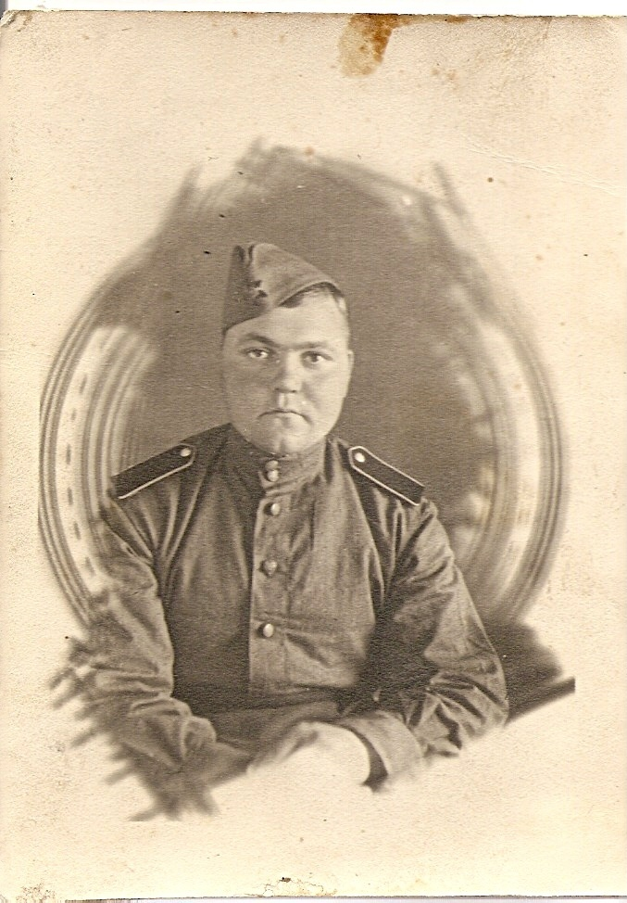
Служба в армии
Службу проходил на Камчатке в течение 5 лет.

Slide 7
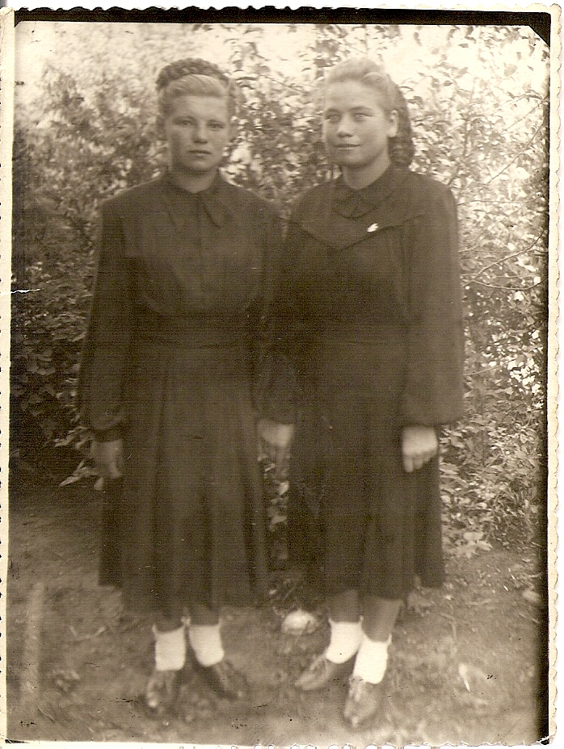
1952 год
Встретил свою любовь - Валентину Ивановну в посёлке Чистоозёрное

Slide 8
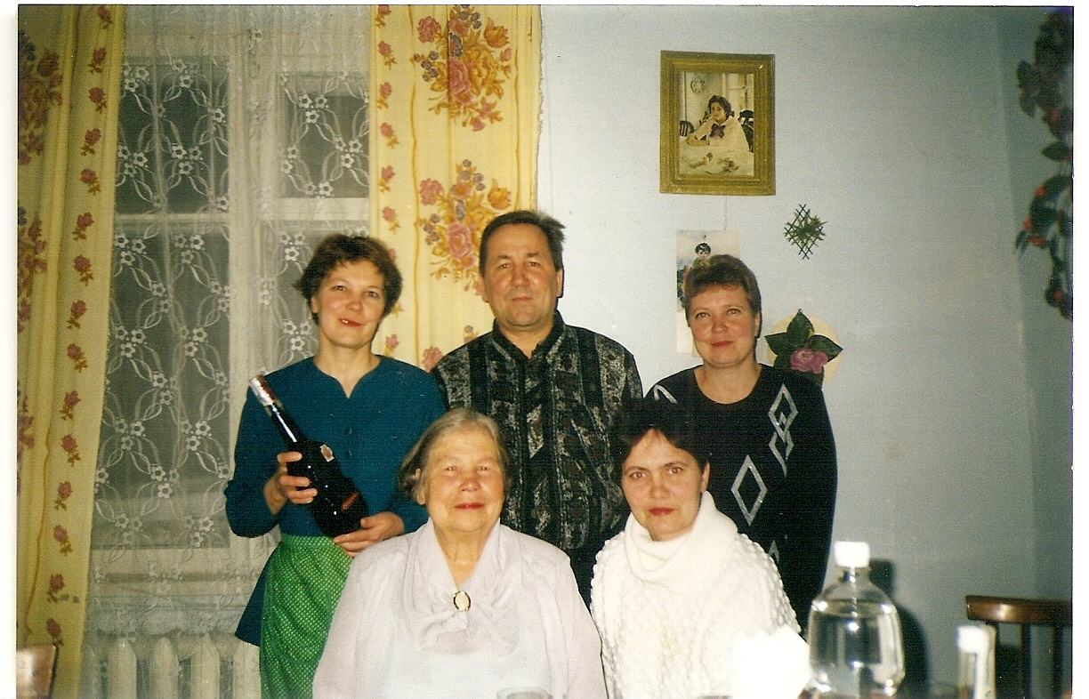
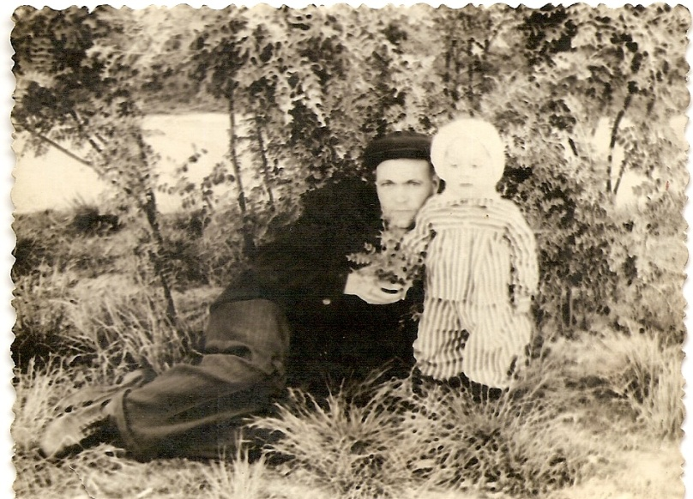
В браке прожили 43 года, воспитали 4 детей: сына Владимира, дочерей Галину, Татьяну и Светлану

Slide 9
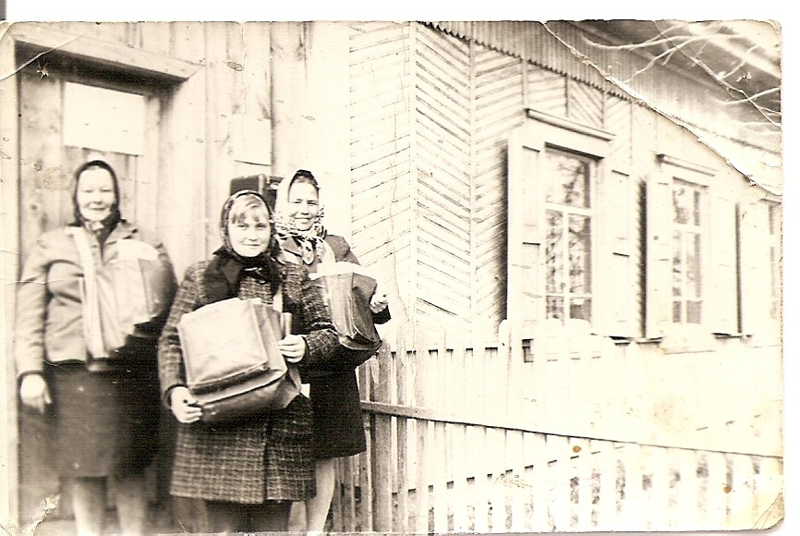
В мае 1963 года был переведён из Чистоозёрного отделения связи в Яркульское начальником почты. В то время отделение связи включало в себя сберкассу и переговорный пункт. Кроме начальника почты были кассир, оператор и 4 почтальона: 2 в Яркуле, по 1 в Тюменке и Дружинино

Slide 10
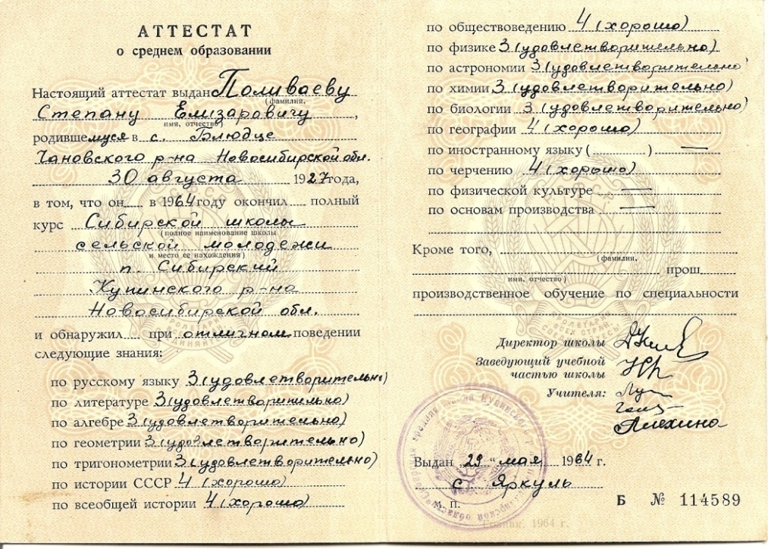
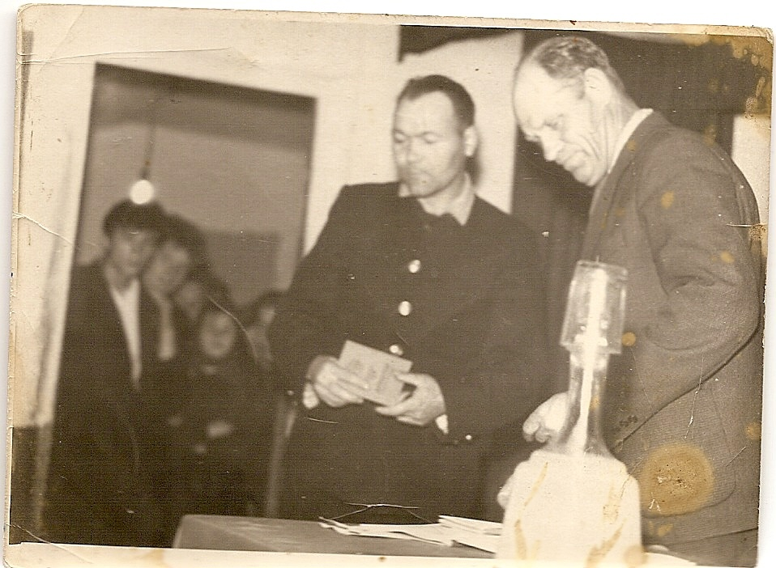
Для более плодотворной работы семилетнего образования было недостаточно и поэтому Степан Елизарович получает среднее образование в школе сельской молодёжи п. Сибирский

Slide 11
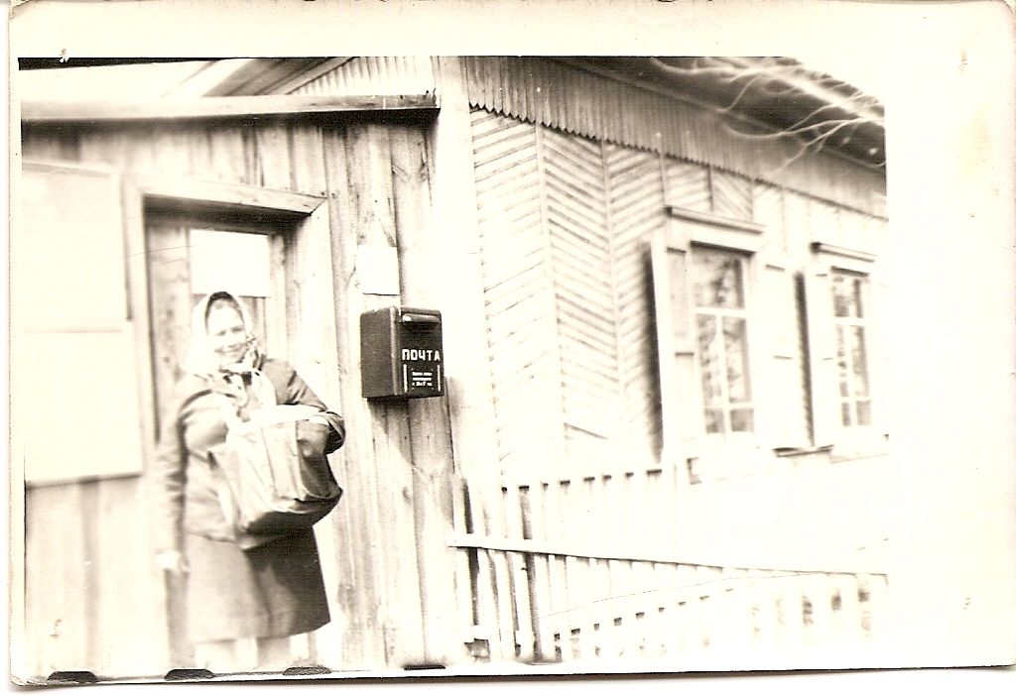
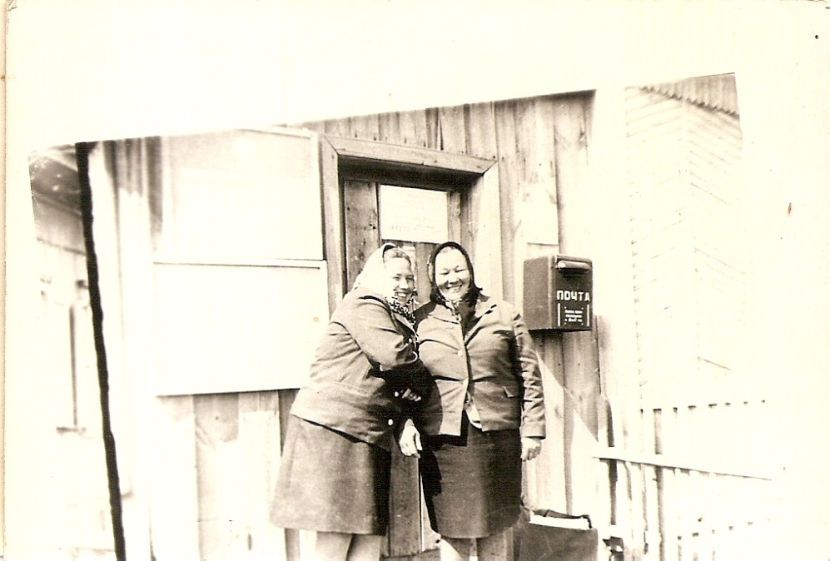
Здание почты
Сейчас почтовое отделение находится в том же здании, что и раньше: это был двухквартирный дом, одна часть – почта, вторая – жилая, в которой и проживала семья Полеваевых.

Slide 12
Каждый год работы Степана Елизаровича отмечен руководством:
Благодарности
«Почетные грамоты»
Денежные премии
Присвоение званий «Ударник коммунистического труда» «Лучший по профессии»

Slide 13
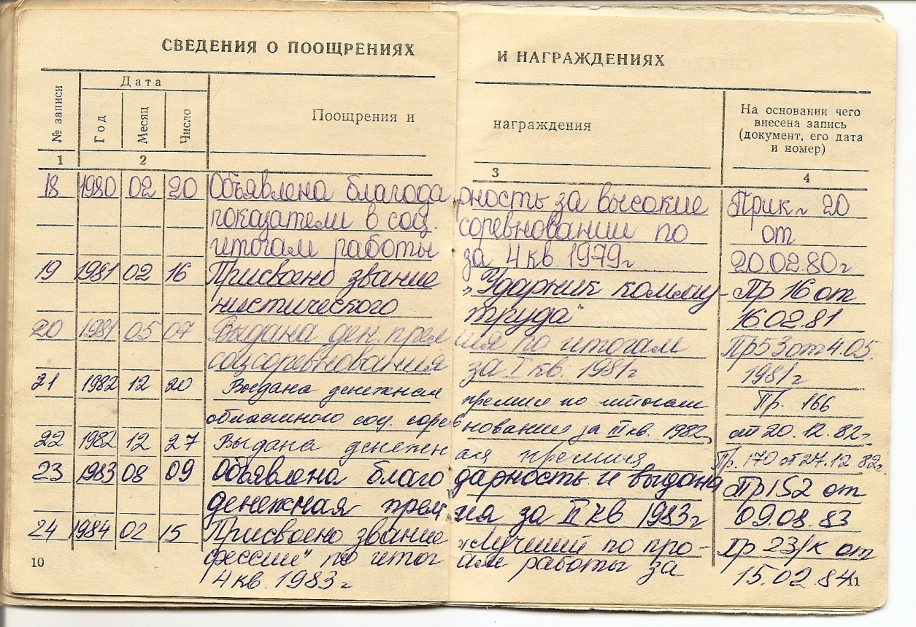
Награды за добросовестный труд

Slide 14
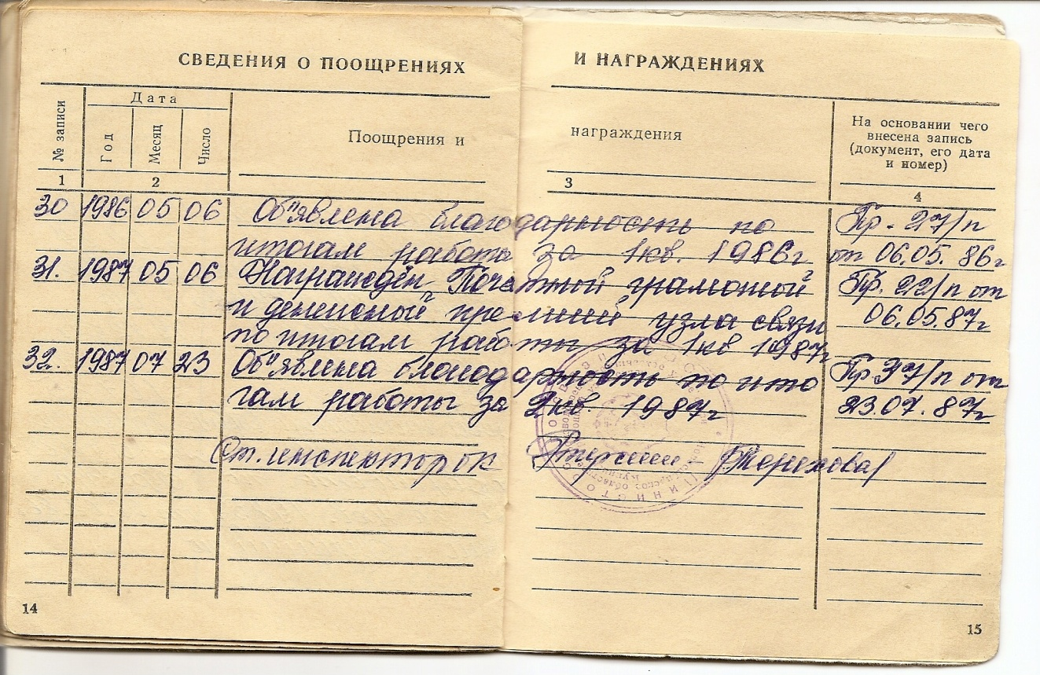
Награды за добросовестный труд

Slide 15
Работа в годы войны не осталась незамеченной

Slide 16
Трудовой стаж
Общий трудовой стаж Степана Елизаровича
44 года
из них 31 год в должности начальника Яркульского почтового отделения

Slide 17
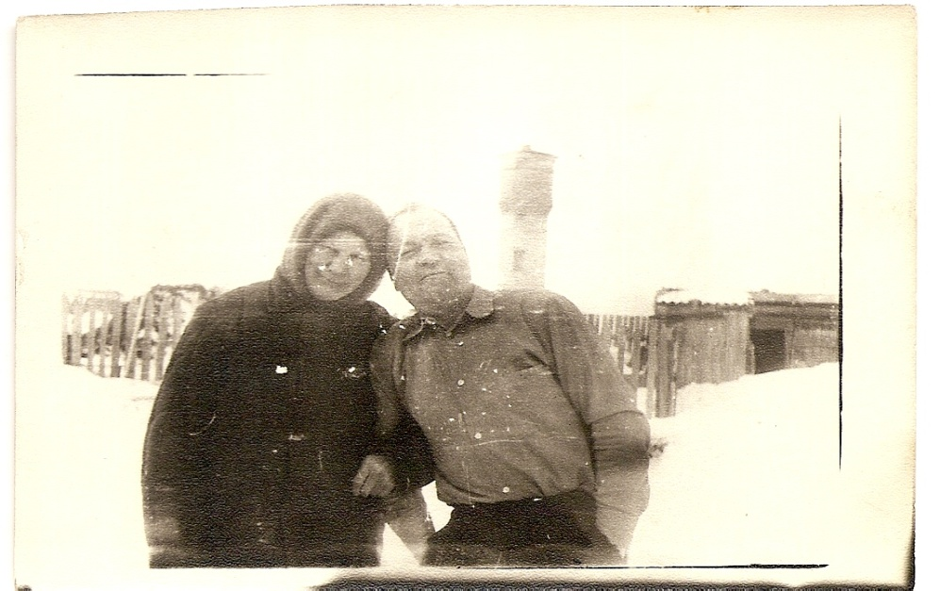
Степан Елизарович был добросовестным работником, внимательным супругом, заботливым отцом, любящим дедушкой, хорошим другом…
майские праздники с друзьями на природе
С другом
Данчуком Л.
С соседкой

